Slide 1
Calculator
사용매뉴얼

Slide 2
목차
기능 소개 - 사칙연산, 숫자 제거 - 부호변경, 소수점 - 팩토리얼, 루트 - 백분율, 제곱 - 괄호, 오버플로

Slide 3
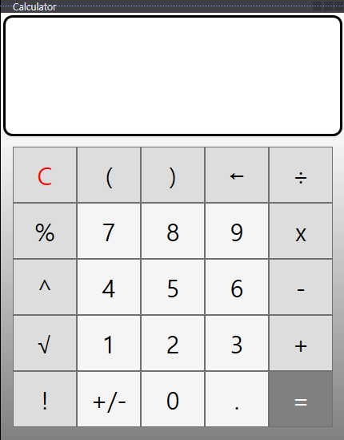
사칙연산
1. 숫자를 입력합니다
2. 사칙연산 중 하나를 입력합니다
3. 숫자를 입력합니다
4. [=] 버튼을 눌러 결과값을 확인합니다.
2
1
4
숫자 지우기
C
백스페이스
C : 입력한 숫자와 식을 모두 지웁니다.
백스페이스 : 가장 뒤에 있는 숫자를 지웁니다.

Slide 4
부호 변경
1. 숫자를 입력합니다
2. [+/-] 키를 입력합니다.
양수는 음수로, 음수는 양수로 변환됩니다.
1
2
소수점
1
1. 숫자를 입력합니다
2. [.] 키를 입력합니다.
입력한 숫자부터 소수점으로 입력됩니다.
2

Slide 5
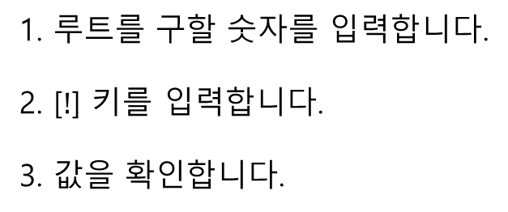
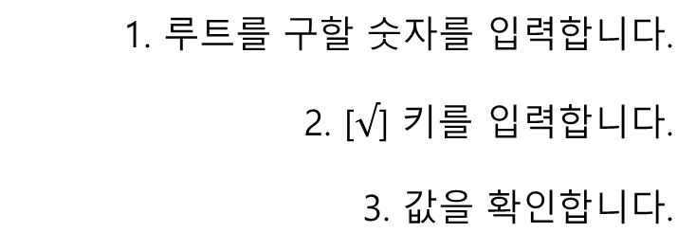
팩토리얼
3
1. 루트를 구할 숫자를 입력합니다.
2. [$!$] 키를 입력합니다.
3. 값을 확인합니다.
1
2
3
루트
1
1. 루트를 구할 숫자를 입력합니다.
2. [$√$] 키를 입력합니다.
3. 값을 확인합니다.
2

Slide 6
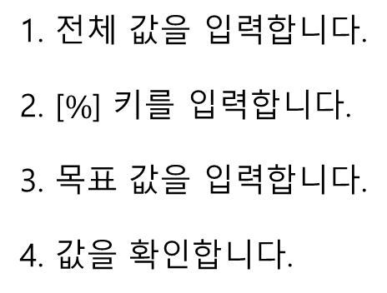

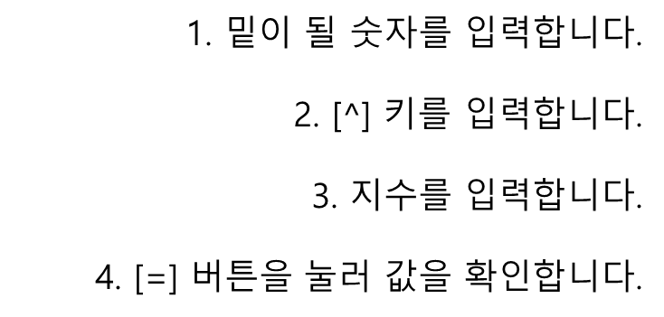
백분율 (퍼센트)
4
1. 전체 값을 입력합니다.
2. [$\%$] 키를 입력합니다.
3. 목표 값을 입력합니다.
4. 값을 확인합니다.
전체 값의 n%를 구합니다.
2
1
$$（결과값= 목표값 × 전체값 / 100）$$
제곱
1. 밑이 될 숫자를 입력합니다.
2. [$^$] 키를 입력합니다.
3. 지수를 입력합니다.
4. [=] 버튼을 눌러 값을 확인합니다.
1
2
４

Slide 7
괄호
1. [(] 버튼을 입력합니다.
2. 식을 입력합니다.
3. [)] 버튼을 눌러 괄호를 닫습니다.
2
1
3
오버플로
오버플로
1
숫자가 계산기의 표현될 수 있는 범위를 넘어가면 오버플로가 발생합니다.
[C]을 눌러 새로고침하세요.

